Slide 1
매체와 미술치료 ( 14강)
가. 미술 치료란?
1. 미술 치료 (Art therapy)란?
: 미술을 매개 수단으로 하여 인간이 자기 자신을 발견하 고, 이를 새로운 삶에 연결시키도록 도와주는 활동.
인간의 한계점과 잠재력을 보다 객관적인 인식을 통해 인
격의 통합을 도와주는 과정.
※ 울만(1961) :‘미술치료는 시각예술이라는 수단을 이용하여 인격의 통합 혹은 재통합을 돕기 위한 시도
아동 그림이 작품이 못 되는 이유
1. 엘렌 위너(Ellen winner) 미국 보스턴대 심리학과의 엘렌 위너교수는 예술교육프로그램연구
“화가는 사실적 , 추상적으로 그릴 것인가에 대한 선택 가능 하지만 , 아동은 단지 사실적 형태로 재현.
즉 선택할 수 없기 때문에 사실적으로 그리고, 그 결과로 나타난 그림은 결코 예술적인 발달의 궁극적인 단계에 이르지 못함으로 천재아동의 그림은 작품이 아니다

Slide 2
2. 파울 클레(Paul Klee)
파울 클레 Paul Klee (1879~1940) 1879년 , 스위스의 화가. 개요 매우 독창적인 회화 언어로 사물의 본질적이고 정신적인 의미를 전하려고 한 천재적인 추상화가로
“ 내 작품과 아이들의 그림은 전혀 다릅니다. 아이들은 예술에 관해 그 무엇도 알지 못하지만 예술가는 자기 작품이 가진 의식적이고 형식적인 구성물에 대한 관심이 있고, 특히 작품들이 재현하는 의미도 무의식과의 연관 속에서 의도적으로 이루어졌기 때문입니다.
3. 파블로 피카소 (Pablo Picasso)
파블로 루이스 피카소(Pablo Ruiz Picasso, 1881년 10월 25일 ~ 1973년 4월 8일)는 스페인에서 태어나 주로 프랑스에서 미술활동을 한 20세기의 대표적 서양 화가, 조각가, 큐비즘 작품으로, 대표작으로 《아비뇽의 처녀
“ 난 한때 라파엘처럼 그렸다. 그렇지만 아이들처럼 그릴 수 있게 되기까지는 내 모든 생애가 걸렸다

Slide 3
나. 미술치료 대상
1) 미술치료 대상
: 장애아동, 아동, 청소년 , 성인 및 노인, 정신질환자 등
2) 미술치료 이유
■ 병원에서 진단 후 위임된 경우 ■ 선천적 장애로 인한 문제 개선
■ 정신과 방문에 대한 사회적 편견 ■ 정서안정을 위한 예방적 차원
다. 미술치료의 형태
1) 개인미술치료 : 치료사와 내담자 1:1 관계. 주 1~2회.(45~50분)
아동 및 청소년 : 부모 상담 및 교육 필요(가족치료)
2) 집단미술치료
: 집단 심리치료 + 미술활동: 8명. 주 1회( 90분~2시간)
집단 속의 나 , 사회적 상호작용 및 대인관계 개선
※ 청소년 : 집단미술치료가 효과적(또래 관계 중요기)
라. 미술치료실 환경
개인치료실 복지관 치료실, 병원치료실, 학교치료실, 야외
1)벽과 바닥은 편안하고 안정감(초록/주황)
2) 통풍 및 자연광 커튼 및 자연광 브라인드 자연광 조절
3) 물 사용가능 세면대(냉온 시설) 4) 작업대는 넓고 모서리는 둥근 것 ( 높낮이조절 가능 하면 적절) 5) 음악시설 녹음기 6) 작품보관실 7) 전시실 (벽면 이용)

Slide 4
마. 미술치료 목표
1) 내담자를 내적 치유 및 성장
2) 문제를 받아들여 다루고 극복하는 능력
3) 내면과의 대화를 통해 무의식 문제나 기억들을 의식화
4) 창의적 경험을 통해 내적 풍요와 융통성 있는 사회 관계
5) 자아를 통제하고 자기통합을 도움
6) 균형있는 삶으로 전환
7) 자기 정체성과 자신감. 사회적 통합을 가능
바. 미술 치료 과정 (프로그램)
1) 미술치료 프로그램 회기
: 8회기2달) ~ 24회기 (6개월)
2) 미술치료 프로그램 과정
■ 초기 : 내담자의 정보 파악 및 라포 (마음의유대)형성 - 심리 진단
■ 중기 : 내담자 특성에 맞는 구체적 미술치료 실시
■ 후기 : 현실세계에 대응 및 극복능력 - 종결

Slide 5
사. 미술 치료의 매체
1. 미술매체란?
: 미술에 사용되는 재료
※ 아무리 좋은 매체라도 내담자의 수준 및 특성 고려 (선택)
2. 미술매체의 심리적 특성
: 매체는 치료대상자에게 이지적 . 정서적으로 다른 심리적 표현을 불러 일으키므로써 환자의 심리를 변화.
※ 미술치료 프로그램 작성 : 매체의 특성 이해 (0
사. 미술 치료의 매체
3, 미술치료사의 의도대로 한 미술 매체의 특성
1) 젖은 점토 - 2)그림물감 - 3) 부드러운 점토 - 4) 오일 파스텔 5) - 두꺼운 켄트지 6)- 콜라쥬 7) - 단단한 점토 8) 얇은 캔트지 9) - 색연필 - 10) 연필

Slide 6
아. 미술 매체의 종류
소심하고 자존감 낮은 아동 : 부드러운 재료 선호
자아의식이 강한 아동 : 단단한 재료 선호
1) 종이 : 내담자의 특성이나 성격에 따라 종이 선택
크기 - 큰 종이 : 뇌성마비 작은 종이 : 위축된 아이
낱장 : 일반 학생 스케치북: 지적장애, 학습장애(차례의 개념)
색상 (색) - 그림에 자신이 없는 내담자 작은 종이
재질 : (손가락의 힘)필압이 강한 사람 - 두꺼운 종이
OH 필름지 : 정신 분열증 환자, ADHD 아동, 발달장애 및 쓰기장애 아동에 유용(집중력 향상)
2) 연필
친숙하고 접근이 쉬운 재료 정밀한 묘사나 간단한 스케치 다양하게 사용한다. H: hard. B: black
종류 6H, 3H, 4H, 2H, H, HB, B, 2B, 3B, 4B, 6B, 7B
무른 연필심 연필 : 2B ~ 7B (스켓치용)
중간 연필심 연필 : 3H ~ B (선,숫자,문자용)
단단한 연필심 연필 :9H ~ 4H(연필 트레이싱용)
아동: 크레파스 → 색연필 → 연필 (통제력이 강함)
장점 : 심리검사에 사용 (필압 선의 형태 등으로 내담자의 심리를 파악하는데 활용 지우기 가능 / 지우개 )
* 그리기에 자신이 없는 아동에 유리

Slide 7
3. 색연필
12색이보통 인데 전문가용으로는 24색, 36색이 있음.
하드 색연필 - 심이 가늘고 단단함 섬세한 작업 (전문가용...)
소프트 색연필 - 심이 두껍고 부드럽다.
벗기는 형, 돌리는 형: 발달장애 아동에게 유용
연필과 같이 깍는 형은 세밀한 정밀묘사에 유용
결벽증 아동 : 크레파스보다 색연필 선호
4. 파스텔
파스텔은 일반적으로 부서지기 쉽고 연질이어서 촉감이 부드럽다. 파스텔의 색채는 화려하고 부드럽고 포근하고 매력적인 느낌을
준다
장점 :부드럽고 은은한 색상
손가락 사용 - 손의 감각과 기능의 손기능의 향상
단점 : 가루가 날리고 쉬 더러워진다. 물감과 달리 색을 더할수록 수정이 어렵다는 단점이 있다
결백증 내담자는 이 재료에 대해서 저항이 심함.
작품 완성 후 정착액을 뿌려준다.
5. 크레파스
색을 다루는 재료 중 가장 쉽게 접근할 수 있는 재료
장점 : 사용이 쉽고 간단하며 자유롭게 표현할 수 있음.
단점 : 수정이 어렵고 강하게 색칠할 때 가루가 붙어 나온다.
크레파스를 이용한 기법들
스크레치 기법, 점묘법, 크레파스판화(사포지에 그림- 다리미로 찍기 )

Slide 8
6.물감
수채화 물감 : 물의 양 / 종이의 재질에 따라
통제가 어려운 매체 - 불기, 찍기, 데칼코마니, 뿌리기, 흘리기,등
* 튜브용기 - 스트레스 해소 및 소근육 운동효과
아크릴 물감 : 건조가 빠르고 빠른 시간에 작업을 할 수 있음.
OHP, 우드락 아크릴판, 종이나 천에 작업가능
유화물감도 있으나 미술치료에는 잘 사용하지 않음.
7. 점토류
여러 종류가 있고 ( 갈색점토, 백점토, 지점토 컬러점토 등)
장점 : 소근육 운동에 좋음, 약간의 손동작으로 에너지 발산을 통한 스트레스 해소
8, 지우개 ( 미술용)
연필 사용시 가능, 편안한 재료
지우개 과다 사용아동은 : 불안, 방어, 저항, 강박적 사고
9. 테이프
굵기, 재질, 용도에 따라 다양함 쉽게 떨어지는 습성을 이용하여 작품에
이용한다.

Slide 9
10, 가위
종이 두께 재료에 따라 다름.
아동 : 안전가위/ 핑킹가위 공격성 아동이나 정신분열증 환자에게는 조심
11, 붓
물감에 따라 쓰이는 붓의 종류가 다름
수채화 붓 : 부드럽고 탄력이 강함.
큰 붓이나, 페인트 붓
큰 종이 집단화 아동의 흥미유발 및 집중도 스트레스 해소
12. 풀
딱풀, 물풀, 밀가루 풀, 목공용 풀, 오공본드
밀가루 풀 + 물감 :핑거페인팅 재료
13. 기타
끈, 리본, 스티로폼, 사진, 콩, 모래, 나무, 조개 등 다양한 재료이용
* 다양한 재료는 내담자를 편안하게 해주고 창의력과 표현력을 길러준다,
자신감과 흥미를 유발 시킨다.

Slide 10
자. 미술치료 기법
(각종 매체를 활용한)
1. 연필을 이용한 작품
2. 색연필을 이용한 그림
3. 물감을 이용한 작품
4. 색종이를 이용한 작품
5. 반짝이 풀을 이용한 작품
6. 흙을 이용한 작품
7. 자연물을 이용한 작품

Slide 11
8. 음식물을 이용한 작품
9. 생활용품을 이용한 작품
10. 스티커. 목판을 이용한 작품
11. 기타 (먹물 / 잡지)
12. 고무 점토를 이용한 작품
차. 미술치료사의 역할
결론..
1) 미술치료에 있어 가장 좋은 재료 즉 미술 매체
는 바로 치료사 자신...
2) 치료사는 자신의 건강과 행복을 위한 시간 필요
3) 건강. 행복한 치료사가 건강하고 행복한 내담자
를 만든다

Slide 12
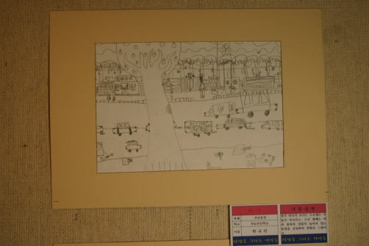
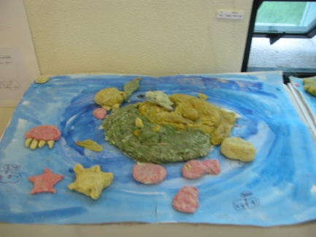
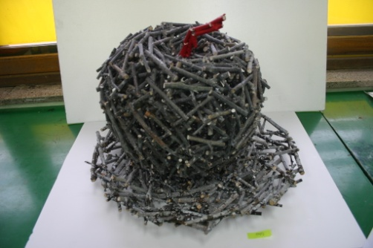
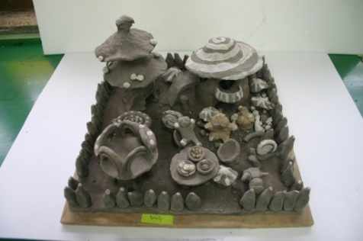
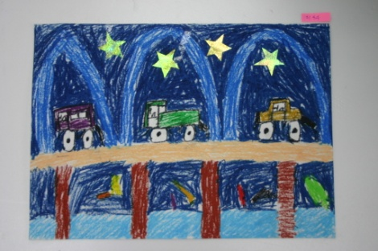
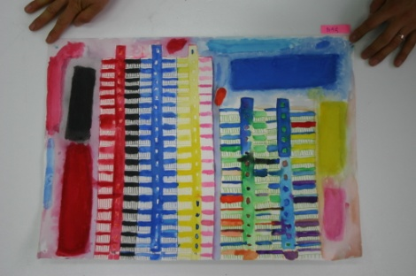
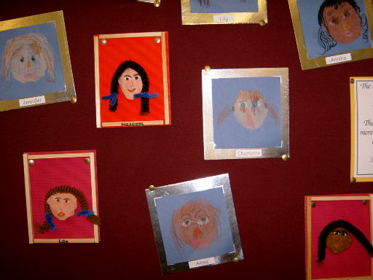
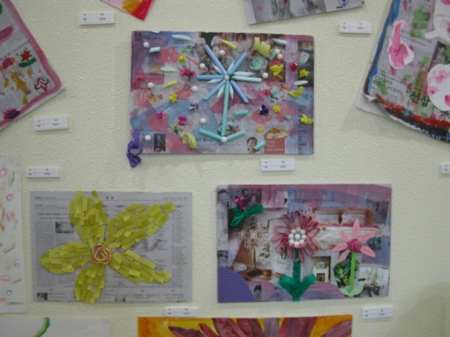
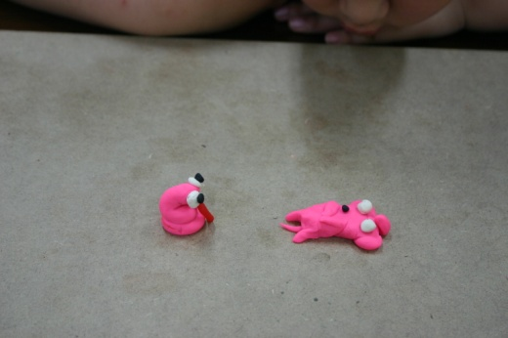

Slide 13
감사합니다

